Slide 1
Семейные маршруты выходного дня «Открой для себя Саранск»
Авторы:
Равилова Ольга Николаевна старший воспитатель МАДОУ «Детский сад №82»;
Сизова Мария Викторовна, педагог-психолог МАДОУ «Детский сад №82».
Номинация: Семейные приключения на колесах
Возрастная категория: от 36 лет и старше
Регион: Республика Мордовия, г. Саранск

Slide 2
Актуальность. Экскурсии и пешеходные прогулки – это одна из традиционных форм организации образовательного процесса с детьми дошкольного и школьного возраста. Эта форма остается актуальной до настоящего времени, которая позволяют провести наблюдение и изучение различных предметов и явлений в естественных условиях. Общаясь с родителями детей дошкольного возраста, часто слышишь, что они задаются таким вопросом: «Куда сходить с ребенком в выходные, чтобы это было интересно, полезно и не слишком утомительно?» Вот в этом как раз и помогут семейные пешеходные образовательные маршруты выходного дня. В нашем детском саду разработаны разные варианты семейных пешеходных образовательных маршрутов, которые может провести не только педагог, но и родитель со своим ребенком в выходной день. Их основная ценность заключается в том, что ребенок вместе с родителями сам идет к объекту изучения и наблюдает этот объект в его естественном или в созданном человеком локальном окружении. Мы живем в небольшом городе, и нам предоставляется большая возможность раскрыть детям удивительные сведения о тех предметах и явлениях, которые их окружают; сформировать интерес к родному городу, его достопримечательностям, памятникам культурного и исторического наследия; обучить правилам безопасности и культурного поведения в городе; воспитывать бережное отношение к городу и его культурной среде и многое другое.

Slide 3
Направления семейных пешеходных маршрутов выходного дня
«Аллеи, улицы, фонтаны, набережная» - сценарии пешеходных маршрутов по городу Саранску
«Театры, выставки» - культурные сценарии маршрутов
«Музеи, памятники» - исторические сценарии маршрутов

Slide 4
Структура «Семейного маршрута выходного дня»
Наименование маршрута _____________________________________
Рекомендуемый возраст ребенка_______________________________
Содержание маршрута:
1. Что рассмотреть с ребенком
2. Что рассказать (прочитать) ребенку
3. Какие вопросы задать ребенку
4. В какие игры поиграть с ребенком
5. Что предложить ребенку сделать после прогулки
Материалы в помощь родителям для организации взаимодействия с ребенком
во время прогулки по маршруту
Дополнительная информация (рекомендации) в маршруте
Примерная схема описания памятника для включения в маршрут
Примерная схема описания природоведческого объекта для включения в маршрут

Slide 5
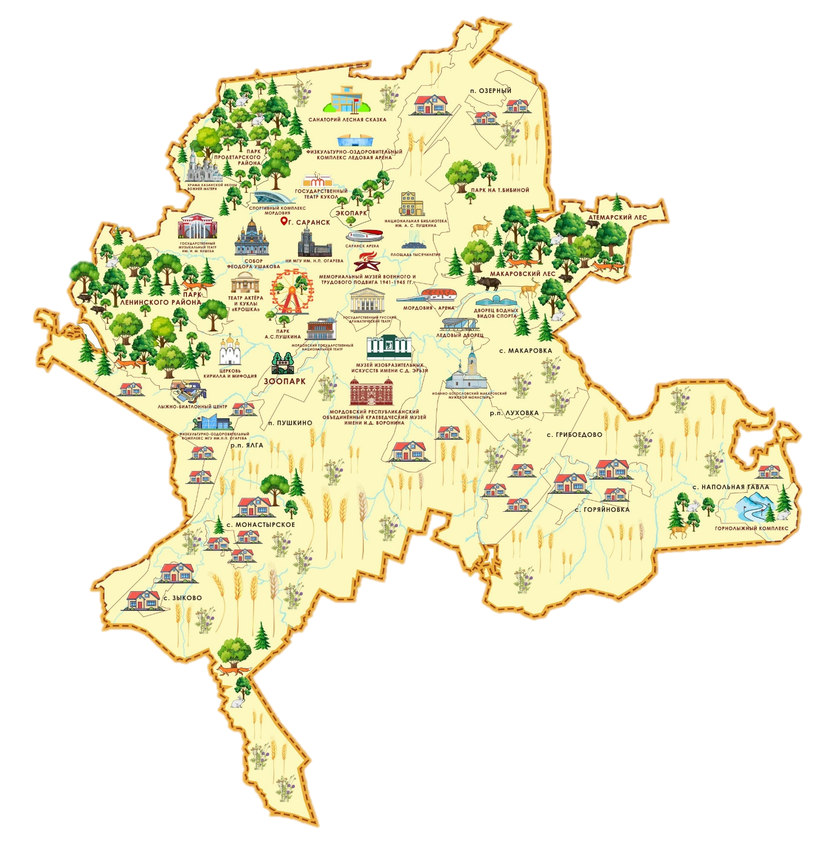
Открой для себя Саранск
Каждая семья может выбрать один или несколько маршрутов, посетить их в любое время учебного года с ребенком. Единственное условие - планирование пешеходных образовательных маршрутов должно осуществляться с учетом сезонных изменений и местных условий, чтобы обеспечить ознакомление с наиболее яркими и интересными объектами.
И, самое главное, это обратная связь.
В ДОО организована развивающая среда в виде карты города Саранска, на которой воспитанник может проложить маршрут и рассказать другим детям в группе, куда он ходил с родителями, что ему понравилось и запомнилось.
Родители делают фотоотчет о своем маршруте.

Slide 6
Варианты разработанных маршрутов

